Slide 1
自治体職員向け研修実施報告
資料２
2015年度 第２回利活用・普及委員会
2015.12.8
VLED事務局

Slide 2
1.自治体職員向け研修の概要
(1) 実施概要
自治体職員向け研修
開催日時 |  | 2015年11月23日（月・祝）12:00 〜 24日（火）12:00
会場 |  | セントラルホテルフクオカ
主催者 共催 及び後援 | 主催 | 一般社団法人オープン&ビッグデータ活用・地方創生推進機構
 | 協力 | くまもとSMILEネット、福岡市
参加者 |  | 合計：42名 内訳： ・自治体職員 28名（VLED会員21名、非会員7名） ・自治体職員以外 9名（社員企業や大学関係者など） ・事務局（MRI）5名 参加自治体 27自治体 （1日のみ参加を含む。50音順で表記。非会員には自治体名語尾に●を記載。） ・石垣市 ・大分県● ・大阪市 ・掛川市 ・鎌倉市 ・九重町● ・佐賀県 ・四條畷市●・静岡市 ・島田市● ・世田谷区 ・玉名市● ・千葉市 ・栃木県 ・南国市 ・函館市 ・弘前市 ・福井県 ・福岡市 ・益田市● ・水戸市 ・箕面市 ・宮崎県 ・室蘭市 ・茂原市 ・横須賀市 ・横浜市

Slide 3
1.自治体職員向け研修の概要
(２) プログラム概要
 | 時刻 | 時間 | 内容
1日目 | 12:00 |  | 開場・受付開始 ※ロールプレイを効果的にするため、1日目終了まで参加者同士での名刺交換をおこなわない
 | 12:30 |  | 研修開始
 | 12:30-17:30 | 300分 | 研修プログラム「SIM 熊本 2030 in 福岡」
 | 17:30-18:00 | 30分 | チェックイン、交流会会場準備
 | 18:00-20:00 | 120分 | 交流会（夕食）
 | 宿泊 |  | 研修施設に宿泊
 | 時刻 | 時間 | 内容
2日目 |  |  | 起床・朝食
 | 10:00-12:00 | 120分 | 各自治体における取り組みの発表、意見交換 （意見交換には、自治体の取り組みに加えて、１日目のワークショップに参加した感想、自治体の人材育成に関する課題なども議論）
 | 12:00 |  | 解散
 | 午後 |  | 自由行動
 | 宿泊 |  | 翌日のシンポジウムに参加する人は同じ宿に宿泊

Slide 4
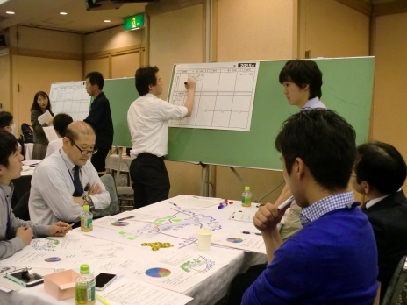
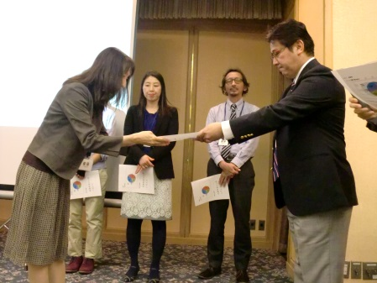
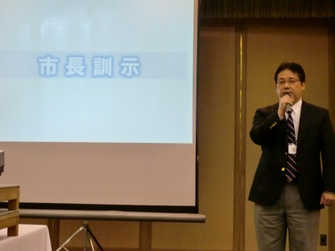
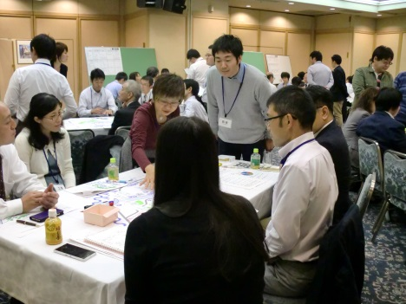
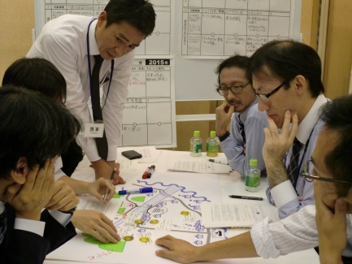
2.SIM熊本2030の実施報告
(1) SIM熊本2030の概要
熊本県庁職員の自主活動グループ 「くまもとSMILEネット」が自主開発した、2030年問題を体感する「対話型自治体経営シミュレーションゲーム」。今後起こりうる地域の課題をシミュレーションし、何が起きるかを体感しながら、選択の過程で生じる対立を対話により乗り越える体験を「ゲーミフィケーション（＝ゲーム化）」することで、これらの現状（隘路）を解決し、様々な世代、様々な地域、多様な立場が一体となったまちづくりを行う“場”を創り上げるもの。
ゲームは、１チーム6人で構成され、それぞれが架空の市の部長に任命されることから始まります。今後、自治体が直面することとなる人口減少による税収減と高齢化の進展による社会保障費の増大やその時々に起こる問題に対応していくため、事業の削減を迫られます。 2015年・2020年・2025年・2030年の4つのセッションで構成され、各セッションでは様々な選択が求められ、それに応じた支出削減（＝事業削減）を決定していくことになります。やみくもに廃止する事業を選択することは許されず、各部長が限られた時間の中で話し合い、議会や市民に対し、削減する事業の影響からその対応策についてまで、丁寧に説明することが求められます。納得して頂くことができなければ、公債を発行することとなり、積み重なれば財政破綻になってしまいます。市民の幸福を第1に考え、より良い街を作るため、チームで議論し意思決定していくゲームです。
詳細は、参考1「SIM熊本2030とは」をご参照ください。
部長職 辞令交付
市長訓示
グループ討議の様子
監査へ削減事業の説明

Slide 5
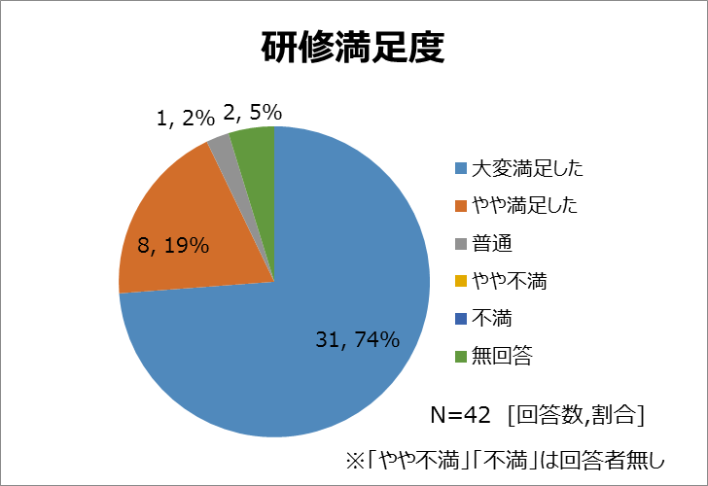
３.研修後のアンケート結果
(１) アンケート概要
参加した自治体職員のうち、25名が回答。
参加の動機、自治体財政に対する理解度、役所全体で施策・事業の優先順位を考える方法、研修で学んだこと、自分の自治体におけるSIM熊本2030の実施、今後実施してほしい研修などについて質問。13問で構成。
2日間の研修が全て終了した後に実施。
会場でアンケート用紙にご回答いただいた場合と、後日電子ファイルでご提出いただいた場合がある。
(２) 研修満足度
研修全体に対する満足度では、無回答を除き、1名以外の方が「大変満足した」「やや満足した」と回答。
今回のような研修を自分の自治体でも行ってみたいと、参加した自治体職員全員（既に実施中も含む）が回答。
注意：研修満足度の設問のみ、自治体職員以外の回答者も含め、42名が回答。

Slide 6
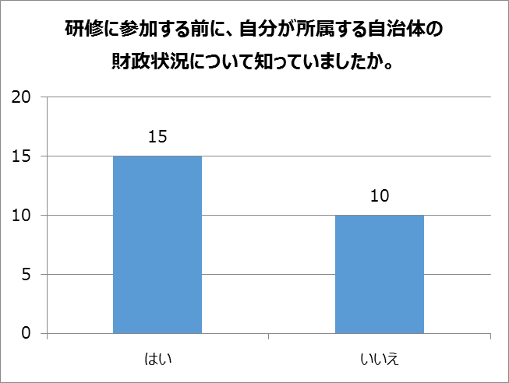
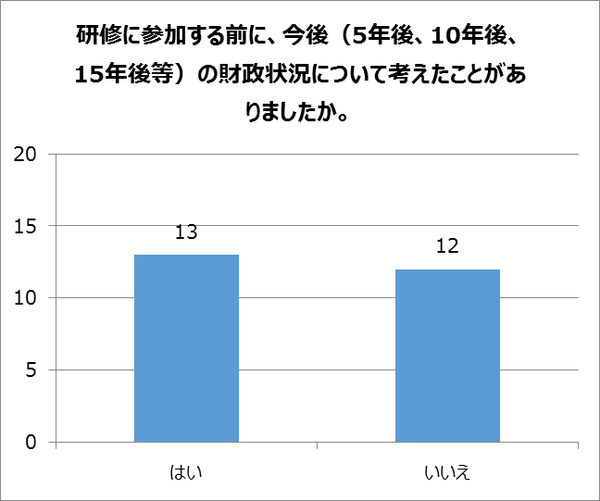
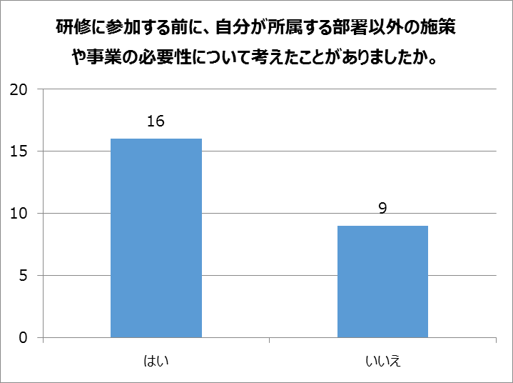
３.研修後のアンケート結果
(３) 参加の動機
SIM熊本2030自体に対する興味で参加された方はもちろん、俯瞰的視点の習得、選択と集中の実践を学ぶツールとしての魅力を動機としている参加者もいた。他には、他自治体の取組事例の調査、自治体職員間でのネットワーク作りを目的としている参加者もいた。
参加の動機・本研修に期待していたこと | SIM熊本2030を既に知っており、体験してみたかった。（多数） 視野を広げ、目の前の業務だけでなく行政経営を俯瞰的に捉える視点を身に付けたかったため。現在、担当している市町村職員向け研修の参考としたかったため。（入庁5年、研修研究部） 予算編成にあたって財政不足を痛感しており、事業のスクラップの必要性、選択と集中の実践を職員に体験してもらうツールとして大変興味がありました。（入庁28年、行政経営部） オープンデータに関する他自治体の取組事例などを学ぶため。（多数） 自治体職員間のネットワークを形成するため。（多数）
(4) 自治体財政に対する理解度
自治体財政の現状について知らないと回答した方が1/3以上、将来の財政状況について考えたことがないと回答した方が1/2程度いた。また、所属部署以外の施策・事業の必要性を考えたことがない方は、1/3以上いた。

Slide 7
３.研修後のアンケート結果
(５) 役所全体で施策・事業の優先順位を考える方法
データを元にした判断、情報の公開・共有の重要性を指摘する意見が多数。具体的な方法として、データ分析結果の活用、縦割り組織の解消、事業・施策のKPI設定、組織ビジョンの共有、外部人材の交流などが挙げられた。
役所全体で 施策・事業の優先順位を考える方法 | 客観的なデータによる他自治体との比較検証によって自らの強み、弱みを知る。（入庁28年、行政経営部） KPI設定のもと、PDCAサイクルによる検証（入庁24年、企画調整課） 縦割りを解消し、横断的に事業を実施できる組織風土づくり。（入庁5年、研修研究部） ビジョンを幹部から末端まで明確に共有する。（入庁17年、総務部） CIO/CMO/COOなどへの外部人材登用。職員の積極的な自治体間の人事交流。（入庁5年、統括本部） 部局ごとの予算配分をなくし、プロジェクトごとの予算配分を行う。（入庁5年、情報管理課）
(６) 研修で学んだこと・気づいたこと
施策・事業の検討における、裏付けデータの重要性を学んだという意見が比較的多かった。また、職員自身のデータ活用の必要性を学んだという意見や通常業務においても活かしたいという意見があった。他には、目的理解、対話、縦割り改善などの重要性に関する意見もあった。
研修で学んだこと・気づいたこと | データを活用してもらうためにオープンデータという意識だったが、職員こそデータを活用すべきだということに気付いた。（入庁13年、IT政策課） 施策の選択には、裏付けとなるデータがないと説明できないこと。データの重要性を再認識した。（入庁19年、企画財政部） タイムリミットが刻々と迫る中で半ば無理矢理に選択した答えが、その後のまちの姿を大きく変えてしまうこと。それはゲームだけでなく行政の現場でも十分に起こり得ることだと思い、少し怖くなりました。（入庁5年、研修研究部） 「対話（説明能力）」と「誰のためという視点」との重要性を強く感じました。（入庁15年、総務部） 今の計画がいかに縦割り型かということ。（入庁30年、情報政策課） 特に若い職員に体験してもらいたいと感じた。（入庁15年、市長公室情報政策課） 通常業務でも活かしていきたいと思う。（入庁3年、総務部）

Slide 8
３.研修後のアンケート結果
(７) 今後、実施してほしい研修
データの活用方法を学べる研修、自治体職員やオープンデータ関係者との交流が持てる研修を期待する声が比較的多かった。他には、体験型研修（座学など講義型でない研修）、VLED会員メンバーによるアイディアソン・ハッカソンなども挙げられた。
今後、実施してほしい研修 | 実際のデータ活用法について、職員のスキルアップが必要と感じています。ぜひ。ご検討ください。（入庁15年、市長公室情報政策課） オープンデータで地域課題を解決する仕組みを考える研修。（入庁30年、情報政策課） データを対話に活用するようなもの。（入庁13年、IT政策課） 今後も、全国の自治体職員の方々と積極的に交流が持てるプログラムを期待しています。（入庁5年、研修研究部） ワークショップ、ゲーム等の形で没頭して取り組むと、身を以て体験することができるため、非常に有意義な体験を感じました。（入庁5年、政策創造課） VLED会員メンバーによる、アイディアソン、ハッカソン。また、その運営ノウハウを習得するような研修。（入庁18年、都市建設部） 今回の2日間はそのままパッケージで展開されると良いと思いました。（入庁5年、統括本部）

